Slide 1
Geschwindigkeitsvorteile
Was macht den Raytracer so schnell?
Surface Area Heuristic
Traversieren der BVH mit OpenCL
Uniform Hemisphere Scattering

Slide 2
Surface Area Heuristic
Problem: Wie teilt man das 3D-Modell auf?
Idee: Alle möglichen Split-Punkte an jeder Achse mit Kostenfunktion c traversieren, min(c) verwenden
c richtet sich nach Flächeninhalt, der entstehen würde
Jede Iteration liefert dann genau einen optimalen Punkt, an dem gesplittet werden sollte
Dauert zwar Ewigkeiten, erzeugt jedoch effiziente Bäume, da nicht mit x-, y- oder z-Achse gewichtet und wenige Schnitttests (Flächeninhalt hängt mit Schnittwahrscheinlichkeit zusammen)

Slide 3
Surface Area Heuristic (SAH)
Beispiel:
...nur in 2D :'(
Sort an X-Achse:
doof
doof
toll!
Sort an Y-Achse:
nur zufällig dieselben
→ Speedup von ~1.5 bei Sibenik
doof
doof
toll!

Slide 4
Traversierung der BVH in OpenCL
Binärbaum:
0
7
NodeCount (blau) repräsentiert
die Größe des Unterbaums
inklusive sich selbst
Index (grün) repräsentiert die
Position des Nodes im Array
1
6
5
1
2
3
1
3
4
5
1
1
Wir legen fest:
Nur ein Dreieck pro Leaf!
→ Berechnungen einfacher
Man erkennt:
Ein Leaf hat immer die Größe 1!

Slide 5
Traversierung der BVH in OpenCL
Binärbaum:
0
7
1
6
5
1
2
3
1
3
4
5
1
1
...
“flach” in einem Array:
7
5
1
3
1
1
1

Slide 6
Traversierung der BVH in OpenCL
Problem:
Wie traversiert man eine BVH als Array, ohne
explizite Children?
0
7
1
6
Beispiel:
Schnitttest an diesem Node fällt
negativ aus, also kann auf Schnitttests
mit dem Unterbaum verzichtet werden.
Wie springen wir also zum richtigen Node?
5
1
2
3
1
3
Lösung:
Sprung um nodeCount Elemente
4
5
1
1
Array:
7
5
1
3
1
1
1
Fertig!
3 Elemente springen

Slide 7
Traversierung der BVH in OpenCL
Array der Triangles
= sortierte FaceIDs:
Triangles werden in separatem Array gespeichert, weil sonst
jeder Node einen Platz für ein Triangle bereithalten müsste
Wenn wir ein Leaf entdecken, inkrementieren wir den Triangle-Index
Problem:
Was passiert, wenn wir einen Unterbaum überspringen?
Lösung:
Wir errechnen, wie viele Leaves in dem zu überspringenden
Node enthalten sind und addieren sie auf den Triangle-Index:
0
7
1
6
5
1
2
3
1
3
Anzahl der Triangles pro Node:
(nodeCount + 1) / 2
Beispiel:
Node #1 hat (5 + 1) / 2 = 3 Triangles
4
5
1
1

Slide 8
Supersampling
Normales Supersampling (vierfaches Supersampling)
Zu groß rendern (einfaches Supersampling)
Pixel
Pixel
ray
Vier Subpixel werden berechnet und dann der Durchschnittswert berechnet
Jeder Subpixel wird als eigener Pixel betrachtet
→ Bild wird zu groß: hier 8×8 statt 4×4 px
→ Einfach am Ende verkleinern, gleiches Resultat!

Slide 9
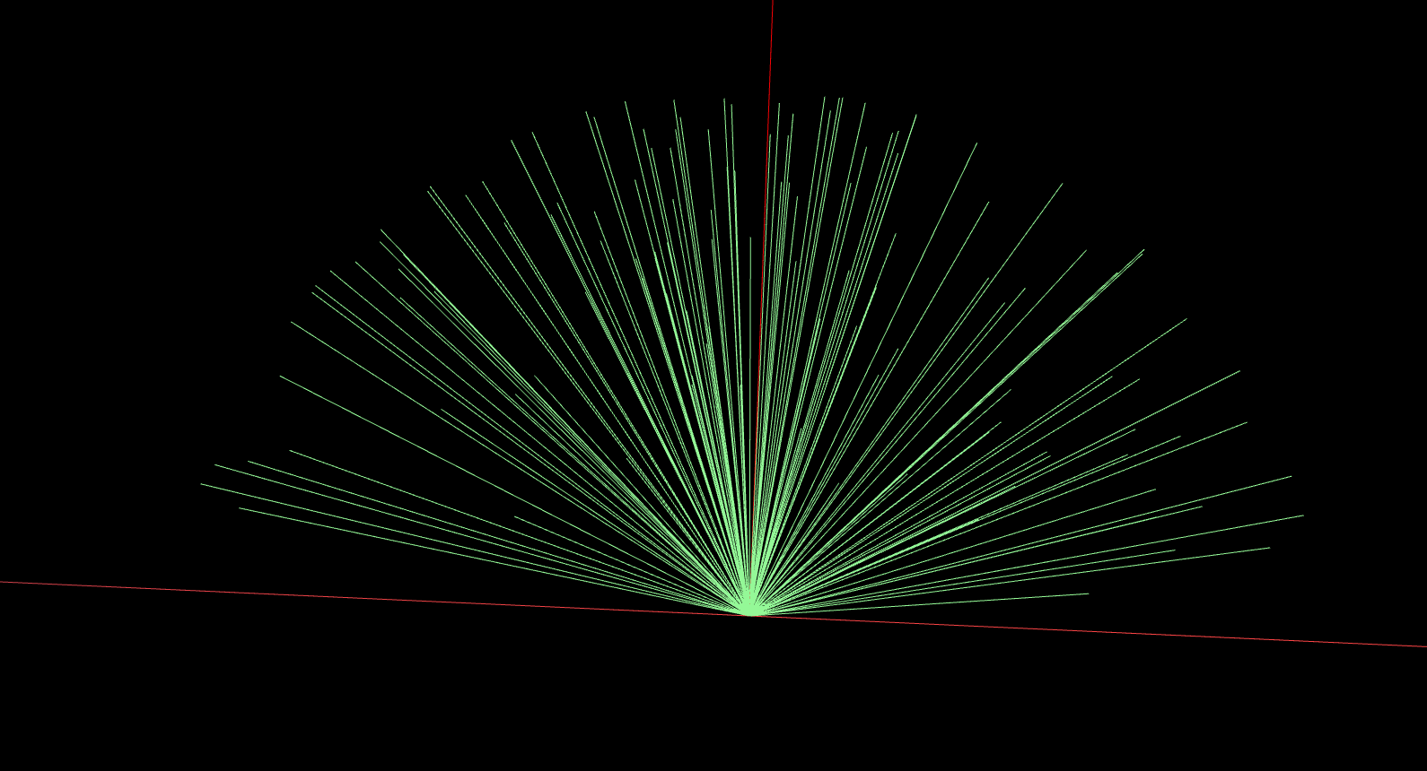
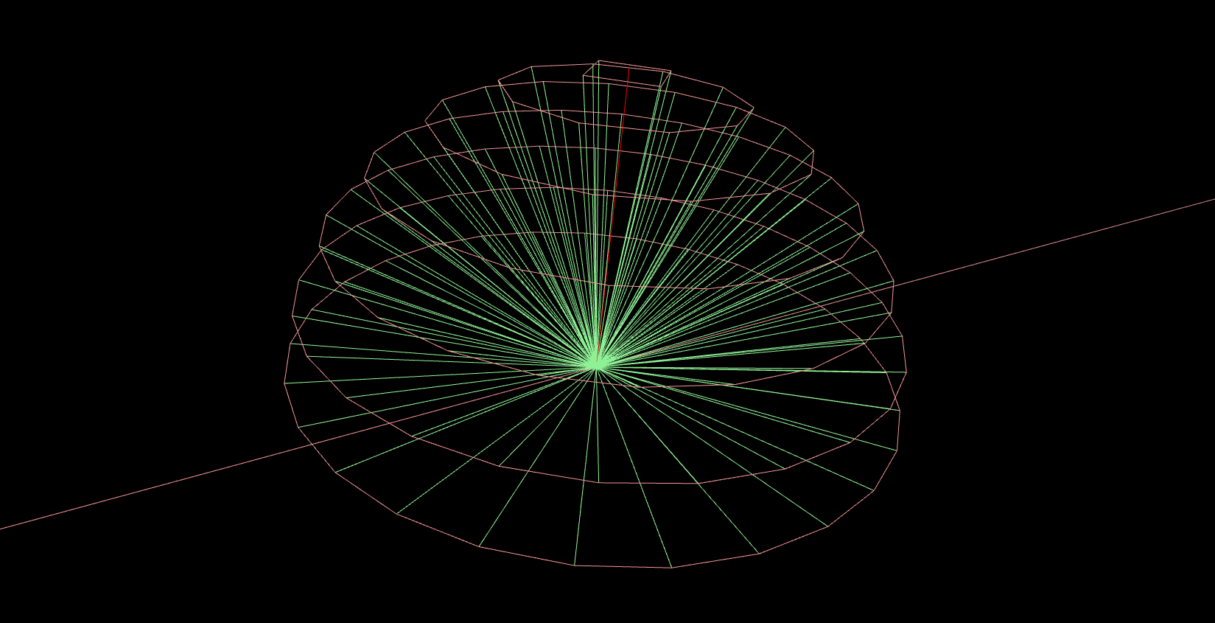
Uniform Hemisphere Scattering
Problem: Hemisphere-Sampler ist lahm und Strahlen werden gewichtet! :(
Grund: Mangelhafte Pseudorandom-Implementierung: Muss zunächst einen halbwegs akzeptablen Randomwert erzeugen.
Lösung: Vektoren entlang der Hemisphere gleichverteilen
Durch Ringe parametrisiert, Gewichtung der resultierenden Vektoren ist nun umgekehrt proportional zur Höhe des Rings in der Hemisphäre, da untere Ringe einen höheren Radius haben (und somit einen größeren Projektionskegel)
Vorher
Nachher

Slide 10
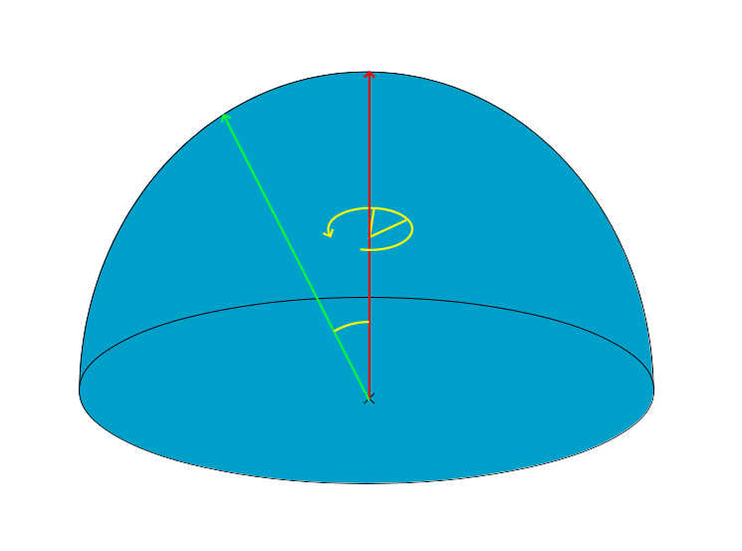
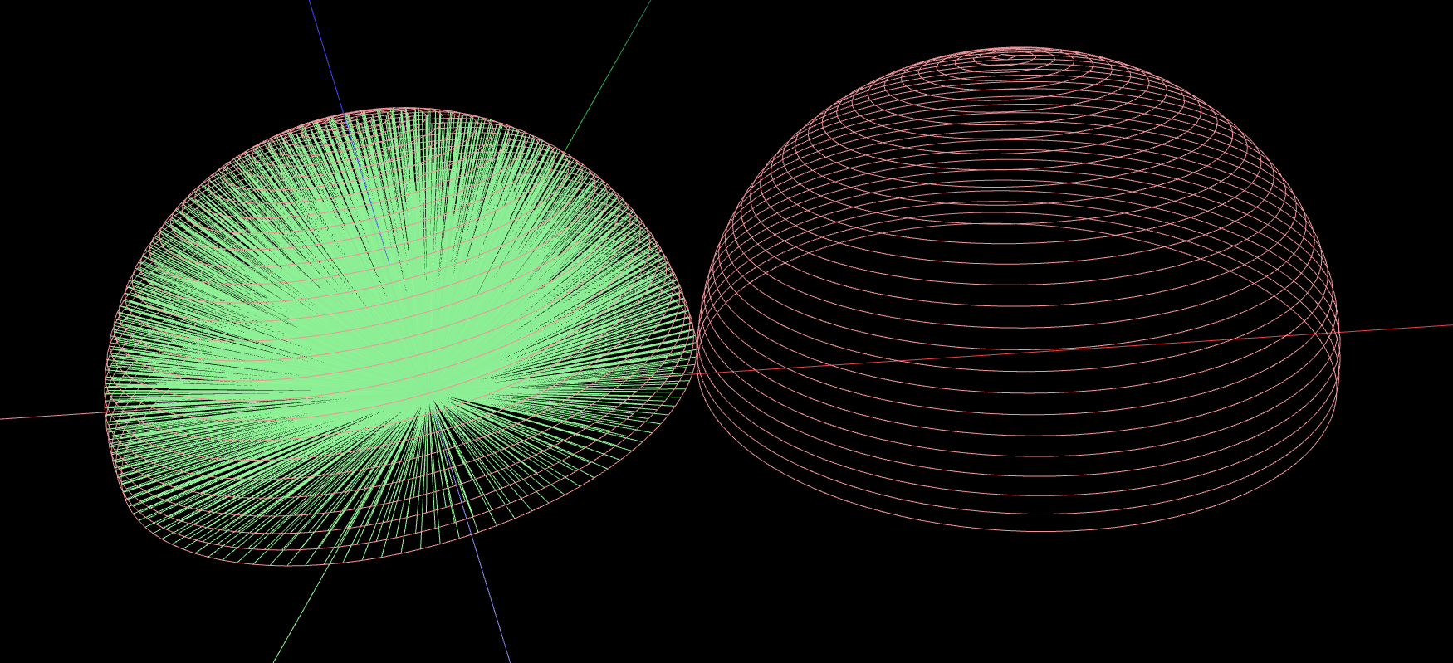
Uniform Hemisphere Scattering
Analyse des mitgelieferten Hemisphere-Samplers:
  Generiert zwei Zufallszahlen, die in zwei Winkel umgerechnet werden:
    φ: Rotationswinkel um die Normale
    θ: Krümmungswinkel der Normalen in Richtung des Großkreises

Slide 11
Uniform Hemisphere Scattering
Idee: Algorithmus finden, der φ und θ so bestimmt, dass eine gleichmäßige Hemisphäre entsteht
→ n Ringe Ri mit 1 ≤ i ≤ n in gleichen vertikalen Abständen auf der Hemisphäre stapeln
→ Für jeden Ring ki Rays vj mit 1 ≤ j ≤ ki erstellen (Pseudocode: rayCount)
for (uint currentCircle = 0; currentCircle < circleCount; ++currentCircle) {
// Angle of each vertical step
float const stepAngleRad = alpha_max / circleCount;
// “Horizontal" angle
float const angleRad = (stepAngleRad * currentCircle) + alpha_min;
uint const rayCount = (uint) ((2.0f * M_PI * cos(angleRad)) / stepAngleRad);
float const theta = M_PI_2 - angleRad;
for (uint currentRay = 0; currentRay <= rayCount; ++currentRay) {
float const phi = (2.0 * M_PI * currentRay) / rayCount;
// Use phi and theta here
}
}

Slide 12
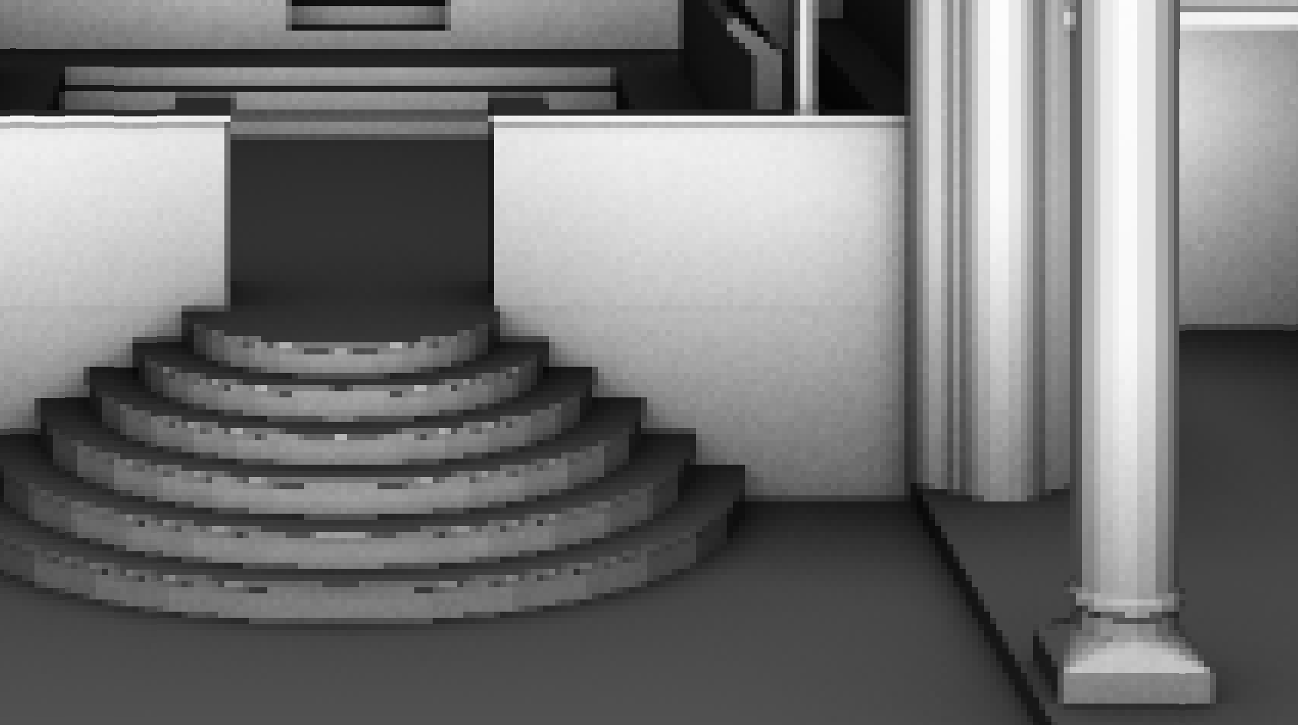
Uniform Hemisphere Scattering
Vorher: Rauschen, harter Schatten, Generierung dauert lange

Slide 13
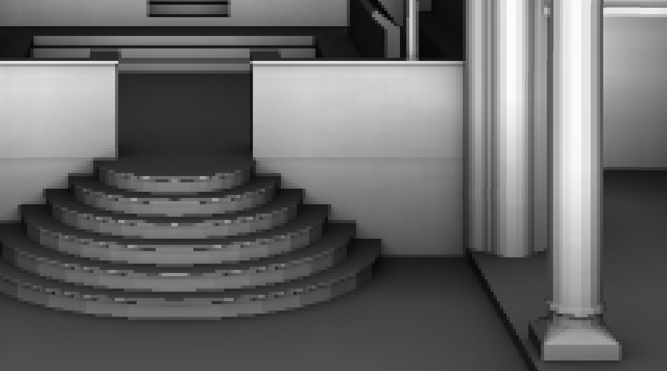
Uniform Hemisphere Scattering
Nachher: Kein Rauschen, weicherer Schatten, schnell \(·◡·)/

Slide 14
ZEIGT UNS JETZT DEN CODE!!!!111
(╯°□°)╯( ┻━┻
GitHub:
https://github.com/magcks/opencl_raytracer
Mitwirkende:
@kdex, @magcks

